Slide 1
ASSAL-IAIS Seminario Sólo Participantes
Intermediarios
- PBS 18 -
Yasa Fujioka
Secretaría IAIS
ASSAL-IAIS Seminario de Entrenamiento,
22-25 Abril 2013
La información contenida en este documento está clasificada como secreta (Capacitación IAIS-ASSAL sólo para participantes del seminario) y contiene información altamente confidencial. Acceso directo a la información clasificada como "Secreta" está limitado a las personas calificadas individualmente por el propietario.
Cualquier receptor de la información en esta categoría puede redistribuirlo a otras personas dentro de su organización, cuyo acceso a esta información es necesario para llevar a cabo o asistir en relación con las actividades o las operaciones relevantes del negocio (principio de necesidad de conocer). Si se distribuye más allá, el receptor original mantiene la responsabilidad de garantizar que la información no se distribuya a destinatarios accidentales. Si usted es un destinatario accidental de esta información, por favor no distribuir esta información más allá y destruir todas las copias de inmediato. Además, por favor notifique inmediatamente a la IAIS a través del mail: IAIS@bis.org o al +41 61 225 7300.

Slide 2
Agenda
Introducción
PBS 18 – Intermediarios
Casos Reales
Conclusión

Slide 3
Introducción – ¿quién?
Introducción
PBS 18
Casos reales
Conclusión
¿Quiénes son intermediarios?
Aquel que se involucra en intermediación de seguros
Solicitando
Negociando
Vendiendo
Capacidad de funcionamiento
Ejemplos específicos
Agentes
Brokers
Empleados de venta directa (de las aseguradoras)

Slide 4
¿Quiénes son intermediarios?
Introducción
PBS 18
Casos reales
Conclusión
Asegurador A
Consumido-
res
Solicitud, negociación, venta
Interme- diarios
Asegurador B
Asegu-rados
Asegurador C
…

Slide 5
¿Quiénes son intermediarios?
Introducción
PBS 18
Casos reales
Conclusión
Asegurador A
Consumido-
res
Agentes
Asegurador B
Asegu-rados
Asegurador C
…

Slide 6
¿Quiénes son intermediarios?
Introducción
PBS 18
Casos reales
Conclusión
Asegurador A
Consumido-
res
Brokers
Asegurador B
Asegu-rados
Asegurador C
…

Slide 7
¿Quiénes son intermediarios?
Introducción
PBS 18
Casos reales
Conclusión
Asegurador A
Consumido-
res
Empleados de venta directa
Asegurador B
Asegu-rados
Asegurador C
…

Slide 8
Introducción – ¿por qué?
Introducción
PBS 18
Casos reales
Conclusión
¿ Por qué los intermediarios deben ser supervisados?
Para asegurarse que:
Los intermediarios tengan conocimiento profesional, integridad y competencia
Consumidores/clientes/asegurados esten conscientes de la relación entre aseguradores e intermediarios (ejemplo, remuneración)

Slide 9
Introducción – proporcionalidad
Introducción
PBS 18
Casos reales
Conclusión
Sistemas y prácticas asociados a la tradición, cultura, régimen legal y desarrollo de mercados
Se debe tomar en cuenta varios modelos de negocios, la naturaleza de los clientes y la complejidad de los productos

Slide 10
Introducción – ¿qué se aplica?
Introducción
PBS 18
Casos reales
Conclusión
¿Cuál PBSs se aplica a los intermediarios?
PBS 18 Intermediarios
PBS 19 Conducta de negocios
PBS 21 Combatir el fraude en los seguros
PBS 22 Lavado de dinero y combate al financiamiento del terrorismo

Slide 11
PBS 18 Intermediarios
Introducción
PBS 18
Casos reales
Conclusión
El supervisor establece y hace cumplir requerimientos para la conducta de los intermediarios.
Asegurarse que los intermediarios conduzcan los negocios en forma profesional y transparente.

Slide 12
Estándar 18.1
Introducción
PBS 18
Casos reales
Conclusión
A los intermediarios se les exige que estén licenciados
A nivel de entidad o individual, o ambos
Se especifican en la licencia el tipo de productos
Aplicación puede incluir:
Conducta de reglas de negocios
Plan de negocios
Políticas, procedimientos y controles en áreas claves
Establece requerimientos de recursos financieros mínimos
Licencias renovables periódicamente

Slide 13
Estándar 18.2
Introducción
PBS 18
Casos reales
Conclusión
Sujeto a una constante revisión supervisora
Violación a las condiciones de la licencia o a los requerimientos regulatorios de reportar oportunamente
Análisis de quejas
Medios de supervisión podrían incluir
Directo
Extra situ, in situ, “compra encubierta”
Indirecto (vía supervisión de asegurador)
Organización autorregulada

Slide 14
Estándar 18.3
Introducción
PBS 18
Casos reales
Conclusión
Posee niveles apropiados de conocimiento profesional y experiencia, integridad y competencia
Individuos poseen adecuado conocimiento profesional
Experiencia, educación y entrenamiento
Mantenerse al día
Actuar con integridad y altos estándares éticos
Sólo pueden llevar a cabo intermediación aquellos que cumplan con la competencia requerida
Implementar políticas y procedimientos para evaluar

Slide 15
Estándar 18.4
Introducción
PBS 18
Casos reales
Conclusión
Aplicar adecuado gobierno corporativo
Suficiente para proveer un sano y prudente negocio y proteger los intereses de los asegurados
Establecer expectativas en
Idoneidad en las personas
Estándares para la conducta del negocio
Decisiones hechas al nivel de directorio
Control interno
Controles sobre funciones externalizadas

Slide 16
Estándar 18.5
Introducción
PBS 18
Casos reales
Conclusión
Difusión a clientes, como mínimo
términos y condiciones entre ellos y el cliente
relación que tienen con las aseguradoras
información sobre la base de remuneración, donde existe conflicto de interés
Podría incluir información en
Si es que actúan como agentes o brokers
Rango del asegurador (entera, limitada o una)
Remuneración: (1) directa de cliente, (2) indirecta de cliente, (3) de asegurador
Notificar a cliente del derecho a requerir información

Slide 17
Estándar 18.6
Introducción
PBS 18
Casos reales
Conclusión
Quien maneja los dineros de clientes debe tener suficientes resguardos establecidos
Podría estar cubierto en las pólizas
Uso separado de cuentas bancarias
Asegurar que los dineros son pagados en la cuenta sin demora
Las discrepancias son resultas con prontitud
Cuentas de clientes no pueden ser usadas para reembolsar a los acreedores del intermediario en caso de quiebra

Slide 18
Estándar 18.7
Introducción
PBS 18
Casos reales
Conclusión
Tomar adecuada acción supervisora cuando sea necesario
“Cuando sea necesario” puede incluir
Requerir información no entregada
Políticas y procedimientos inadecuados
Conflicto de interés no identificado o administrado
Acción Supervisora podría incluir
Requerir implementación de políticas
Restringir actividades de negocios
Suspender individuos
Revocar o no renovar la licencia

Slide 19
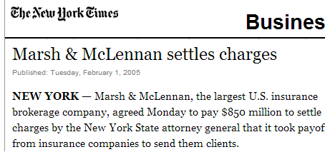
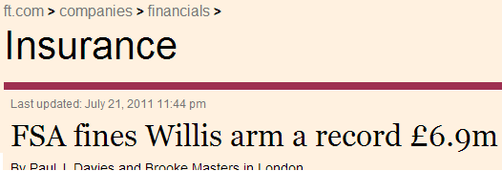
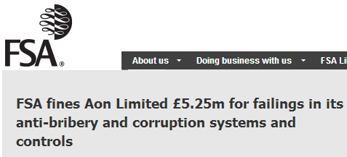
Casos reales …
Introducción
PBS 18
Casos reales
Conclusión
Marsh & McLennan establecen cargos
FSA multa brazo de Willis en 6.9 millones de libras esterlinas, todo un record
FSA multa a Aon Limited en 5.25 millones de libras esterlinas

Slide 20
Casos reales …
Introducción
PBS 18
Casos reales
Conclusión
Comisiones de contingencia del asegurador son atacadas

Slide 21
Conclusión – antes de terminar…
Introducción
PBS 18
Casos reales
Conclusión
La IAIS trabaja actualmente en
Informe de aplicación de sobre formas de supervisión de la conducta de negocio
Documento temático sobre planes de protección de asegurados

Slide 22
Conclusión – Clave para llevarse
Introducción
PBS 18
Casos reales
Conclusión
Necesidad de ser supervisado empezando en el proceso de licencia y a través de revisión continua. Tomar acciones de supervisión cuando sea necesario
Necesidad de poseer conocimiento profesional, integridad y competencia
Necesidad de notificar la relación entre aseguradores e intermediarios (ejemplo, remuneración)

